Slide 1
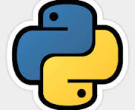
Python
Funciones

Slide 2
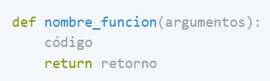
Funciones
Las funciones son fragmentos de código que realizan una tarea específica.
Su definición incluye:
La palabra def
El nombre de la función (verbo)
Los datos que necesita para trabajar (argumentos o parámetros)
El código
El resultado que retorna, con return (No todas las funciones retorna resultado).
La función es llamada por otro programa con su nombre y los datos que necesita.
Retorna algo (si es del caso)
y/o termina la función

Slide 3

Funciones
Programa principal
#Llama la función
Entregar(Smartphone, “Calle 100”)
#La función se ejecuta
def Entregar(paquete, dirección)
return “Entrega Exitosa”
#La función le comunica- el resultado al programa que la llamó

Slide 4
Definición de Funciones con sus parámetros
def Saludar():
print("Hola")
def Saludar(nombre):
print("Hola", nombre)
def Restar(a, b):
return a-b
resta(5, 3) # 2
resta(1) # Error! TypeError
resta(a=3, b=5) # -2
resta(b=5, a=3) # -2
resta(b=5, c=3) # Error!

Slide 5
Definiciones de Funciones Especiales
Se puede omitir en el llamado porque tiene valor por defecto
Pasa una lista como parámetro
Convierte el parámetro en una tupla
def Calcular(a, b, factor=0):
return (a+b)*c
Calcular(5,5,3) # 30
Calcular(6,5)
def Calcular(numeros):
total = 0
for n in numeros:
total += n
return total
Calcular([1,3,5,4]) # 13
def Calcular(*numeros):
total = 0
for n in numeros:
total += n
return total
def Calcular(**kwargs):
suma = 0;
for key, value in kwargs.items():
print(key, value)
suma += value
return suma
Convierte el parámetro en una estructura clave valor
Acepta también diccionarios

